Slide 1
Úplavice cukrová a její léčba
Václav Srb

Slide 2
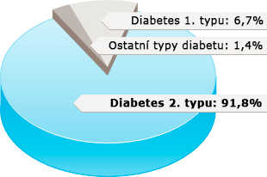
Typy diabetu
Diabetes mellitus I. typu
selektivní destrukce beta buněk vlastním imunitním systémem
léčba vždy inzulinem
Diabetes mellitus II.typu
beta buňky nejsou schopny produkovat správný inzulin, nebo ho neprodukují v dostatečné míře
léčba dietou, antidiabetiky, inzulinem
Těhotenský diabetes
relativně závažná komplikace těhotenství
léčba podobná II. typu
Sekundární diabetes
vyvolaný jinými chorobami
záněty a nádory slinivky břišní, hemochromatóza, cystická fibrosa

Slide 3
Co dělá inzulin
"odemyká" buňky pro vstup glukózy (24h denně)
kterou tělo získá přímo, nebo rozložením složitějších sacharidů z potravy
umožňuje ukládat zásobní glukózu v játrech (nejintenzivněji po jídle)

Slide 4
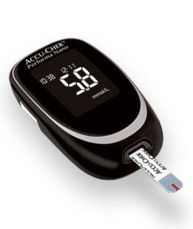
Glykémie
koncentrace cukru v krvi, vyjádřená v mmol/l
měření pomocí enzymu a el. vodivosti
=>glukometr - měření 4-8x denně z "kapilární krve"

Slide 5
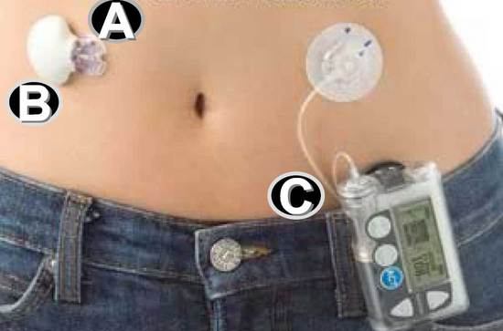
Kontinuální glykemické monitory (CGM)
glukometr "zabodnutý" v podkoží
měření každých 5 minut
komunikace s inz. pumpou - prediktivní zastavení před hypoglykemií

Slide 6
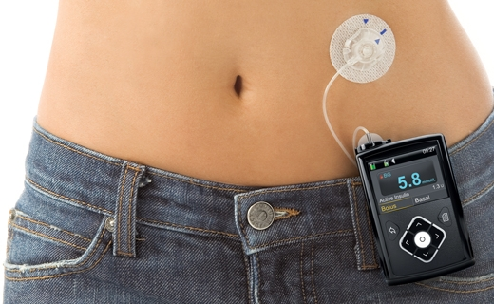
léčba inz. pumpou
jen jeden typ inzulinu (rychlý)
kombinace malých dávek každé min. 2 minuty
a větší dávky ke konkrétní konzumaci sacharidů (popř. korekci hyperglykemie,...)
pumpa na těle 24h denně, v případě potřeby odpojitelná až na 1-1,5h

Slide 7
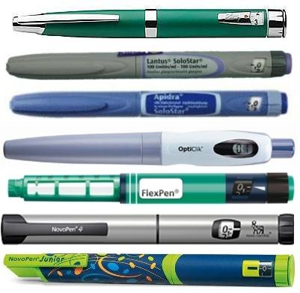
léčba inzulinovými pery
2 typy inzulinu (rychle a pomalu působící)
podávání před hlavními jídly a před spaním (obvykle 4x denně)

Slide 8
závěr
bude někdy "lépe"?
=>potrapme pacienty dokud je možno
Děkuji za pozornost ☺

